Slide 1
ÆthérMon

Slide 2
Introduzione
Carmelina -> Architectural design, Presentation
Mattia -> Solidity developement, HTML front-end
Nicolò -> Design, AI architure
Claudio -> AI architure, Token engineering
Notes:
Ci presentiamo
Nome progetto

Slide 3
Context
Aim: realizzare un gioco di collezionabili generati con AI in grado di sostenere missioni/scontri/scambi + cryptovalute ad hoc (fungible)
BC necessaria per garantire l’unicità delle proprietà dei token, mantenendo la loro natura non-fungible
Vantaggi: assegnazione decentralizzata dei mostri, nessuno può imbrogliare sulle loro statistiche e proprietà
Fit: la collezionabilità dei token richiede di evitare doppioni e avere sempre chiaro chi è il proprietario

Slide 4
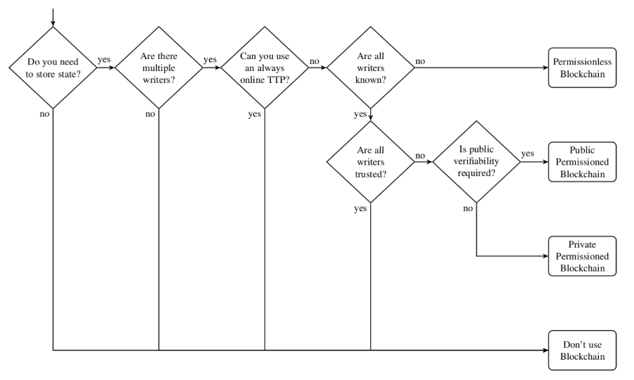
Context

Slide 5
Approach
Contracts: generazione, scambio, partite
Tokens: rappresentazione mostri (non-fungible), currency (fungible) da spendere sul mercato
Communications: broadcast quando un nuovo mostro viene generato/scambiato.

Slide 6
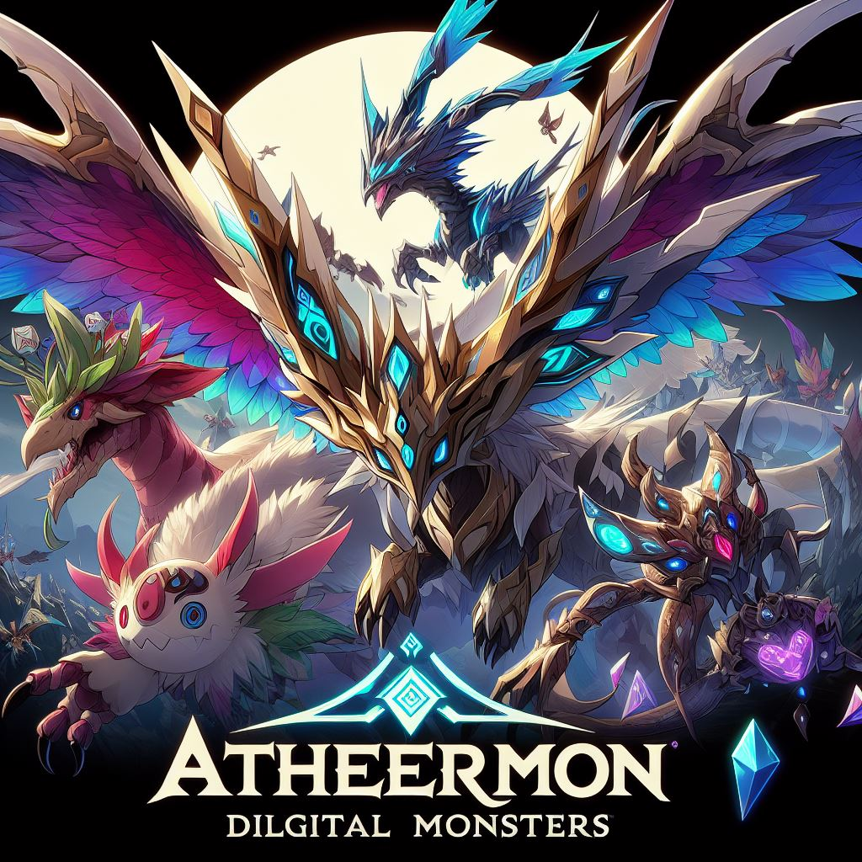

Prototype
Sito
Palesemente generato con AI (no-cap)

Slide 7
Prototype
Attr1: ….
Sito
Attr1: ….
Sito

Slide 8
Issues and limitations
Integrazione dell’AI per creazione dei mostri
Gestione non-fungible tokens

Slide 9
Recap
Gotta catch’em all (e rendici ricchi)

